Slide 1
Raționamentul
Plan
Structura raționamentului
Tipuri de raționament
Evaluarea raționamentelor

Slide 2
Raționamentul
Structura raționamentului
Premisă₁
Premisă₂
............
Premisă_{n}
Premise
Concluzie
Concluzie

Slide 3
Raționamentul
Structura raționamentului
Premise
Concluzie
Indicatori de concluzie
în consecință/ concluzie, deci, așadar, prin/ drept urmare, așa fiind, rezultă etc.
Indicatori de premisă
deoarece, pentru că, căci, fiindcă, întrucât, de vreme ce, având în vedere că, cum etc.

Slide 4
Raționamentul
Tipuri de raționament
Raționamentul deductiv
Raționamentul inductiv
Entimemă

Slide 5
Raționamentul
Deducția
Raționamentul deductiv:
valid
  corect (valid-tare) (sound)
  incorect
nevalid

Slide 6
Raționamentul
Tipuri de deducție
Modus ponens
Modus tollens
Modus tollendo-ponens
Silogismul ipotetic
Dilema constructivă
Dilema distructivă

Slide 7
Raționamentul
Tipuri de deducție
p → q
p
Modus ponens
Modus tollens
Modus tollendo-ponens
Silogismul ipotetic
Dilema constructivă
Dilema distructivă
q

Slide 8
Raționamentul
Tipuri de deducție
p → q
∼ q
Modus ponens
Modus tollens
Modus tollendo-ponens
Silogismul ipotetic
Dilema constructivă
Dilema distructivă
∼ p

Slide 9
Raționamentul
Tipuri de deducție
p v q
∼ p
p v q
∼ q
Modus ponens
Modus tollens
Modus tollendo-ponens
Silogismul ipotetic
Dilema constructivă
Dilema distructivă
q
p

Slide 10
Raționamentul
Tipuri de deducție
p → q
q → r
Modus ponens
Modus tollens
Modus tollendo-ponens
Silogismul ipotetic
Dilema constructivă
Dilema distructivă
p → r

Slide 11
Raționamentul
Tipuri de deducție
p v q
p → r
q → s
Modus ponens
Modus tollens
Modus tollendo-ponens
Silogismul ipotetic
Dilema constructivă
Dilema distructivă
r v s

Slide 12
Raționamentul
Tipuri de deducție
∼ p v ∼ q
r → p
s → q
Modus ponens
Modus tollens
Modus tollendo-ponens
Silogismul ipotetic
Dilema constructivă
Dilema distructivă
∼ r v ∼ s

Slide 13
Raționamentul
Inducția
Raționament inductiv
Puternic
Slab

Slide 14
Raționamentul
Tipuri de inducție
Bazate pe statistică
Bazate pe analogie
Inducții abductive

Slide 15
Raționamentul
Tipuri de inducție
P₁
P₂
............
P_{n}
Bazate pe statistică
Bazate pe analogie
Inducții abductive
x %
C

Slide 16
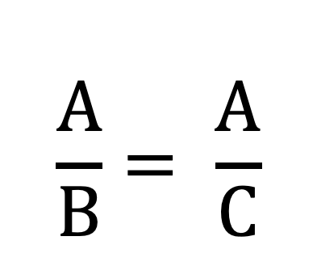
Raționamentul
Tipuri de inducție
Bazate pe statistică
Bazate pe analogie
Inducții abductive
$$\frac{A}{B}= \frac{A}{C}$$

Slide 17
Raționamentul
Tipuri de inducție
Bazate pe statistică
Bazate pe analogie
Inducții abductive
Inferența la cea mai bună explicație

Slide 18
Raționamentul
Entimema
Raționament cu premisă ascunsă

Slide 19
Raționamentul
Evaluarea argumentelor
Reductio ad absurdum

Slide 20
Adevăr. Concepte logice de bază
Bibliografie
Lau, Joe Y. F. 2011. An Introduction to Critical Thinking and Creativity. Think More, Think Better. Hoboken, New Jersey: Wiley.
Aristotel. 2004. Retorica. Traducere, studiu introductiv și index de Maria-Cristina Andrieș. București: Editura Iri.

